Slide 1
课堂展示
界面设计：樊漆亮
代码编辑：李赞
实验报告撰写和课堂展示：杜欣原

Slide 2
软件介绍

Slide 3
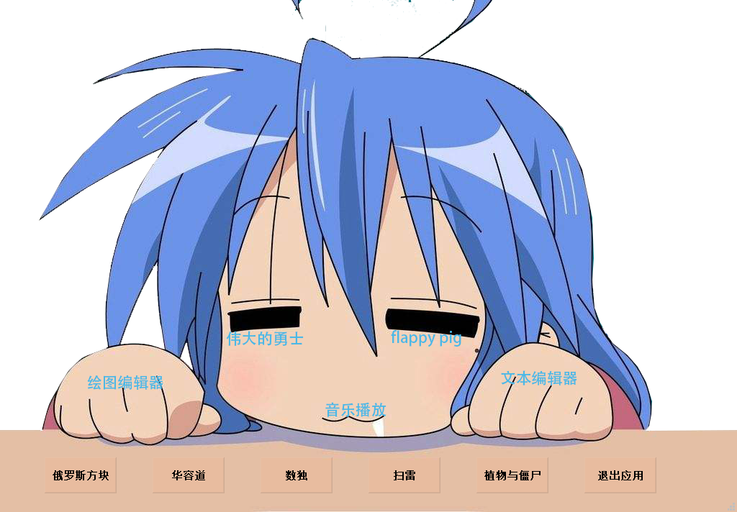
Game center
这是一个集许多小游戏于一身的软件，主界面上展示了其包含的所有小游戏：俄罗斯方块，华容道，数独，扫雷，植物大战僵尸，伟大的勇士，flappy pig。以及几个小应用，绘图软件，文本编辑器和音乐播放。
进入该界面以前会播放一段小视频。

Slide 4
想法来源

Slide 5
一开始。。。
做一个类似于元气骑士的游戏，实现自动瞄准射击，多地图转换，有庞大的武器系统。。。
后来。。。
Bug接二连三地出现，脑海中觉得很容易实现的问题到实际操作时处处碰壁，工程难度远超想想。
于是。。。
进行一些较为简单的游戏的编程和开发，从易到难，以数量取胜，编辑多种不同的游戏。

Slide 6
心得体会
学习新事物需要一个从简到繁的过程，不能一开始急功近利，需要逐步深入，随着经验的积累和知识的巩固，逐渐做出越来越复杂的软件。
团队合作和分工对于任务的完成具有重要意义，大家各司其职，有问题时共同解决，才能最高效最准确地完成既定任务。

Slide 7
游戏功能展示

